Slide 1
Mayská míčová hra Tlachtli
Bc. David Hons
ÚAM FF MU

Slide 2
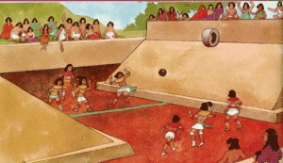
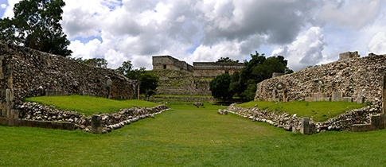
Historie
Olmékové, Toltékové: ?
Máyové: pok – a – tok, (pitz)
Aztékové: tlachtli
Dnes: pelota, ulama

Slide 3
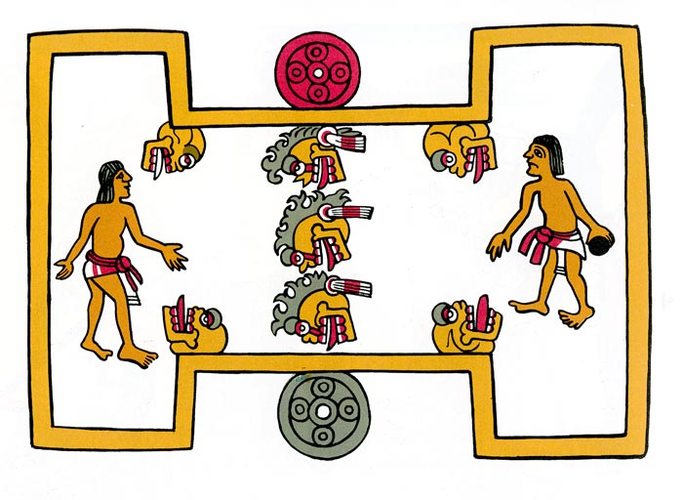
Účel hry
Mytologie/
náboženství
Výcvik
(Aztékové)
Sport (Máyové – sázky)

Slide 4
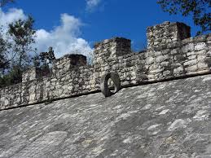
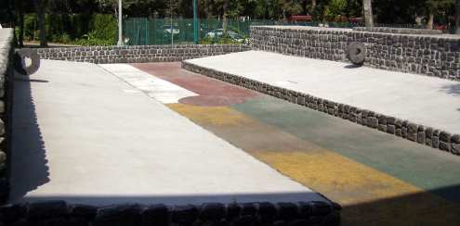
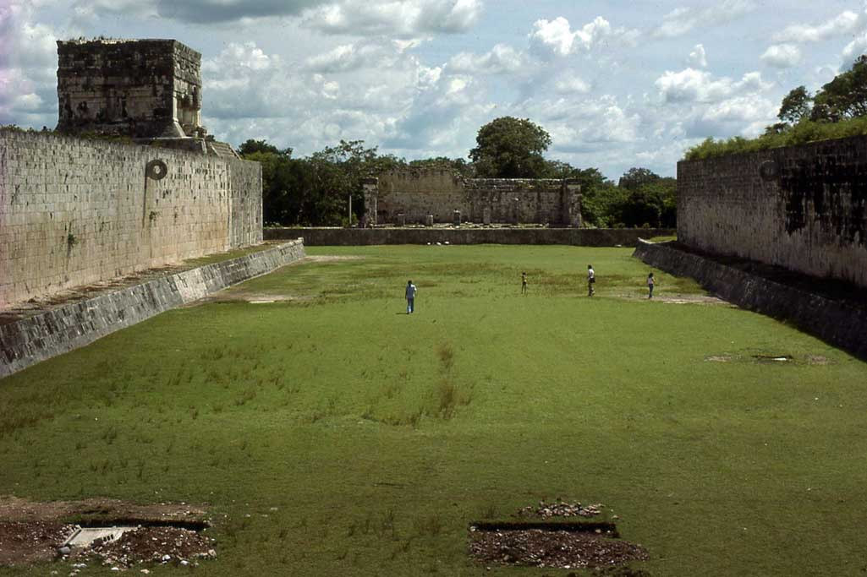
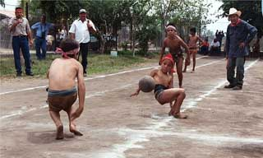
Hřiště

Slide 5
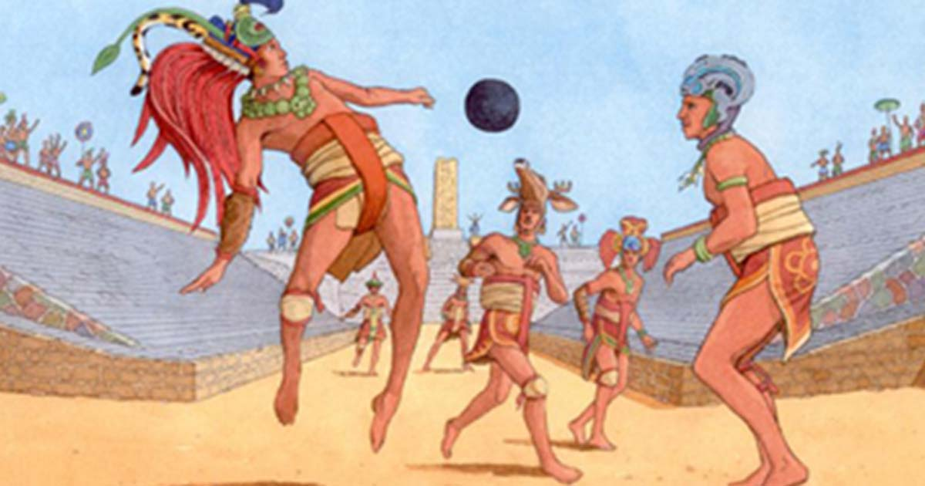
Pravidla
Míč nesmí spadnout na zem
Vítěz = tým který prohodí míč kruhem
Chrániče – lokty, kolena
Povolené údery (lokty,
kolena, boky, hlava)
Uvedení míče do hry (vhození)

Slide 6
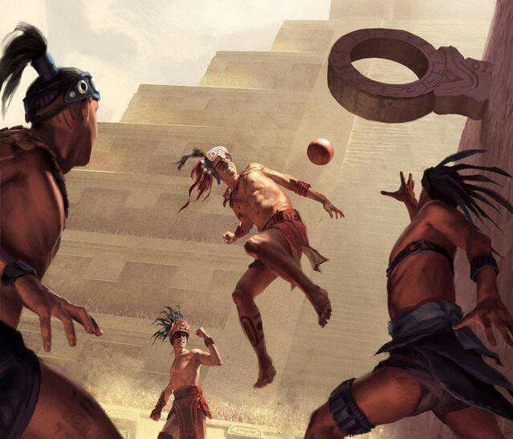
Let the game begin ;-)

